Slide 1
Sorting Alqoritmi
Sorting sözünü dilimizdə hərfi tərcüməsi çeşidləmədir. Massivin/siyahının elementlərini müəyyən qaydada yerləşdirmək üçün çeşidləmə alqoritmi istifadə olunur.
Merge Sort kimi, QuickSort da böl və tap alqoritmidir. O, elementi pivot kimi seçir və verilmiş massivi seçilmiş pivotun ətrafında bölür. QuickSort-un müxtəlif yollarla pivotu seçən bir çox müxtəlif versiyaları var.
1.Həmişə pivot kimi ilk elementi seçin.
2.Həmişə son elementi pivot kimi seçin (aşağıda həyata keçirilir)
3.Pivot olaraq təsadüfi bir element seçin.
4.Medianı pivot olaraq seçin.

Slide 2
QuickSort-da əsas proses bölmədir (). Bölmələrin hədəfi, bir massiv və massivin x elementi pivot olaraq verildikdə, çeşidlənmiş massivdə x-i düzgün yerinə qoyun və bütün kiçik elementləri (x-dən kiçik) x-dən əvvəl qoyun və bütün böyük elementləri (x-dən böyük) sonra qoyun. x. Bütün bunlar xətti vaxtda edilməlidir.

Slide 3
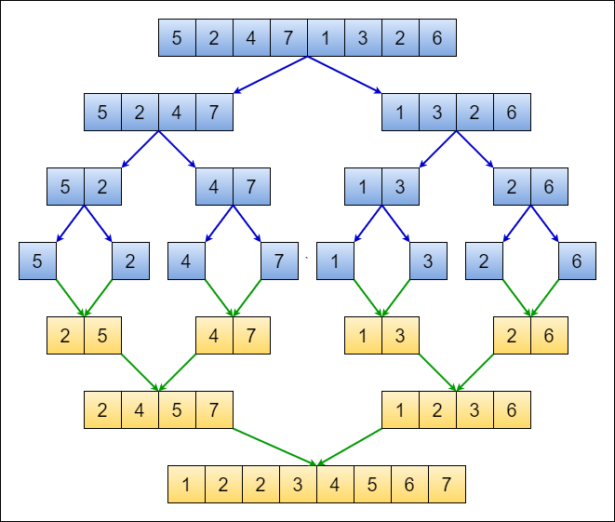
MERGE SORT
QuickSort kimi, Merge Sort da böl və tap alqoritmidir. O, giriş massivini iki yarıya bölür, özünü iki yarıya çağırır və sonra iki çeşidlənmiş yarını birləşdirir. merge() funksiyası iki yarını birləşdirmək üçün istifadə olunur. Birləşmə(arr, l, m, r) arr[l..m] və arr[m+1..r]-nin çeşidləndiyini güman edən və iki çeşidlənmiş alt massivi bir yerə birləşdirən əsas prosesdir.

Slide 4
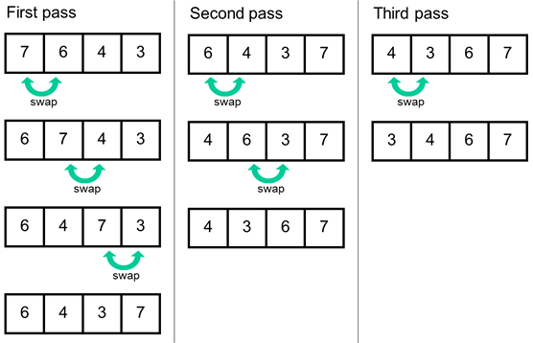
Bubble Sort
Bubble Sort, səhv qaydada olduqda, bitişik elementləri təkrar-təkrar dəyişdirməklə işləyən ən sadə çeşidləmə alqoritmidir.
Misal:( 5 1 4 2 8 ) –> ( 1 5 4 2 8 )
Burada alqoritm ilk iki elementi müqayisə edir və 5 > 1-dən sonra yerlər dəyişir.

Slide 5
İnsertion Sort
İnsertion Sort əlinizdə oyun kartlarını çeşidlədiyiniz üsula bənzər işləyən sadə çeşidləmə alqoritmidir. Massiv faktiki olaraq çeşidlənmiş və çeşidlənməmiş hissəyə bölünür. Çeşidlənməmiş hissədən dəyərlər seçilir və çeşidlənmiş hissədə düzgün mövqeyə yerləşdirilir.
Alqoritm
n ölçülü massivi artan qaydada çeşidləmək üçün:
1: massiv üzərində arr[1]-dən arr[n]-ə qədər təkrarlayın.
2: Cari elementi (açar) sələfi ilə müqayisə edin.
3: Əsas element sələfindən kiçikdirsə, onu əvvəlki elementlərlə müqayisə edin. Dəyişdirilən element üçün yer açmaq üçün daha böyük elementləri bir mövqe yuxarı sürüşdürün.

Slide 6
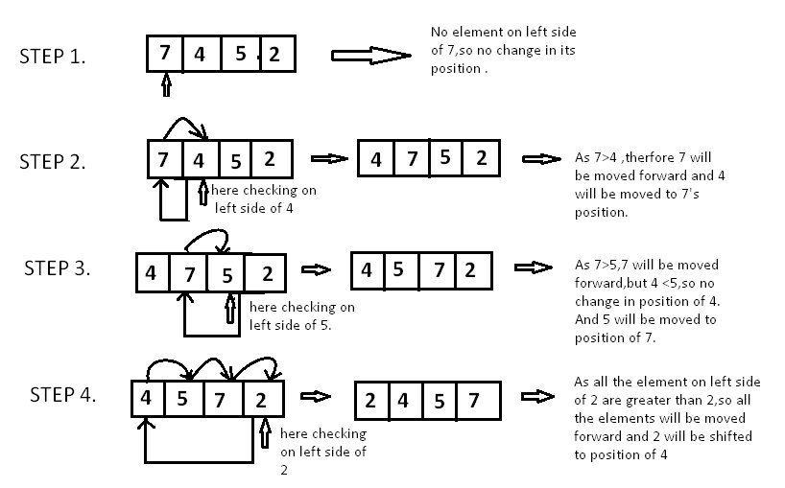
İnsertion Sort

Slide 7

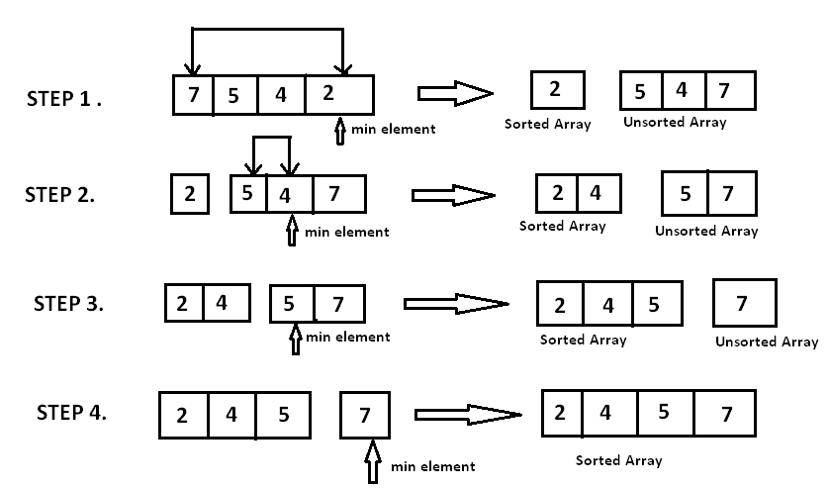
Selection Sort
Seçmə çeşidləmə alqoritmi çeşidlənməmiş hissədən minimum elementi (artan sıra nəzərə alınmaqla) təkrar-təkrar tapmaq və onu əvvəlinə qoymaqla massivi çeşidləyir. Alqoritm verilmiş massivdə iki alt massiv saxlayır.
1) Artıq çeşidlənmiş alt massiv.
2) Çeşidlənməmiş qalan alt massiv.
Seçmə çeşidlənməsinin hər iterasiyasında çeşidlənməmiş alt massivdən minimum element (artan sıra nəzərə alınmaqla) seçilir və çeşidlənmiş alt massivə köçürülür.
Aşağıdakı nümunə yuxarıdakı addımları izah edir:

